Slide 1

Plataforma de gestión de citas
Avance dos sistemas distribuidos
Jhonn Pantoja · Ricardo Hoyos · Gabriela Jalvin · Juan Rodriguez

Slide 2
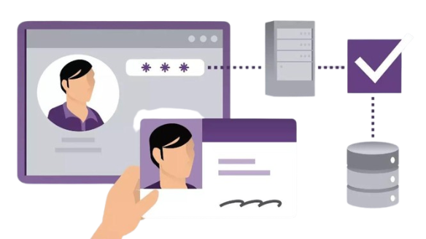
Estado Actual de Implementación
✓ IMPLEMENTADO
Servicio de Autenticación
Permite a los usuarios registrarse(nombre, correo, contraseña, etc.)
iniciar sesión de forma segura(validación de credenciales)
Lista de usuarios(id, nombre, rol)
Consultar usuarios por ID: Retorna en una lista el id del usuario, nombre del usuario y el rol.
comunican mediante solicitudes HTTP y eventos dentro de la red Docker Compose

Slide 3
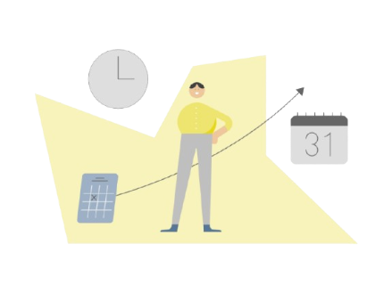
Estado Actual de Implementación
✓ IMPLEMENTADO
Servicio de Citas
Agendamiento de citas (aciente, doctor, fecha, hora, estado)
Consulta de citas por paciente
Consulta de disponibilidad(filtrado por doctor)
comunican mediante solicitudes HTTP y eventos dentro de la red Docker Compose

Slide 4
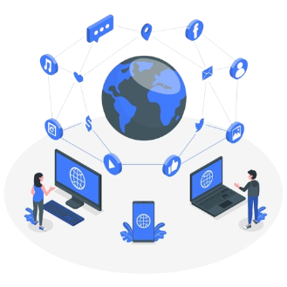
Estado Actual de Implementación
✓ IMPLEMENTADO
APIGATEWAY
centraliza el acceso a los servicios y expone endpoints unificados
Rutas hacia autenticación
Rutas hacia gestion de citas
Manejo de errores

Slide 5
Componentes Pendientes de Implementación
⚠ PENDIENTE
⚠ PENDIENTE
🔔 Servicio de Notificaciones
📋 Servicio de Historial de Citas
Se encargará de informar a los usuarios sobre el estado de sus citas. Enviará alertas y confirmaciones de agendamiento.
Permitirá almacenar y consultar las citas realizadas. Brindará acceso a registros históricos para pacientes y doctores.

Slide 6
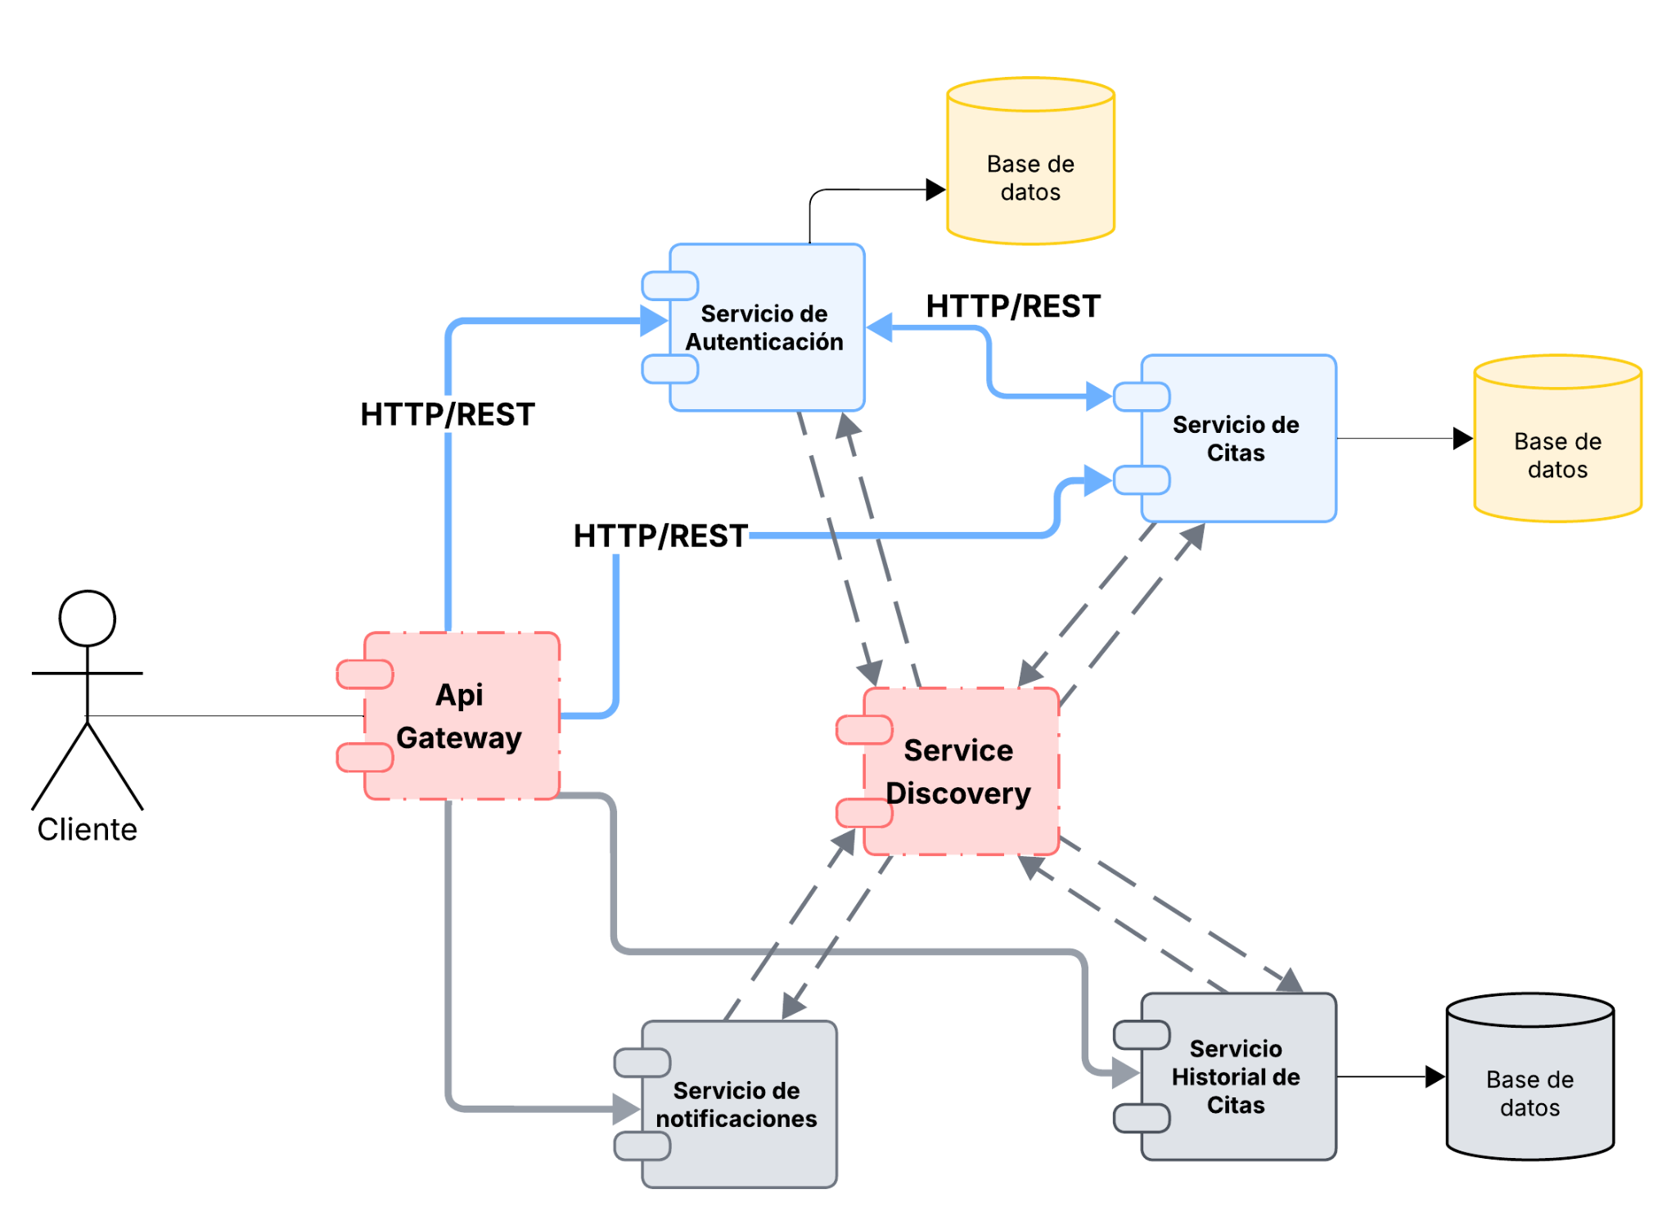
Diagrama estructura actual

Slide 7
Comunicación entre Servicios
Reglas de comunicación
Flujo de una petición
1
Cliente / Frontend
Protocolo: HTTP/REST con librería requests
Citas actúa como: CLIENTE — realiza peticiones internas para validar identidades.
Autenticación actúa como: PROVEEDOR — expone endpoints con la información de usuarios y roles.
Red interna: Docker Compose (hostname = nombre del servicio)
Host del servicio de autenticación: http://autenticacion:5000
Host del servicio de citas: http://citas:5000
GET /citas/disponibilidad?id_doctor=1&fecha=2026-05-15
2
API Gateway
Recibe petición → redirige a citas:5000
3
Servicio Citas
Consulta a Auth → valida que el ID sea Doctor
4
Servicio Citas
Consulta BD → calcula disponibilidad real y retorna JSON5
5
Api Gateway
Recibe respuesta → devuelve el resultado final al cliente

Slide 8
Endpoints — Servicio de Autenticación
GET
/
GET
/test-db
Prueba la conexión con la base de datos
Verifica que el servicio esté activo
POST
/login
Recibe correo y contraseña → Consulta tabla usuarios → Login exitoso o Error 401
Autenticar usuario
POST
/registro
Recibe: nombre, contraseña, correo, teléfono, dirección
Registrar nuevo usuario
GET
/listar
Permite obtener la lista de usuarios registrados, retornando el nombre y rol de todos los usuarios de la base de datos
Busca todos los usuarios
GET
/usuarios/<int:id_usuario>
Retorna el nombre del usuario y el rol, correspondientes al id ingresado.
Busca usuario por ID

Slide 9
Endpoints — Servicio de Citas
GET
/
GET
/test-db
Prueba la conexión con la base de datos
Verifica que el servicio esté activo
POST
/agendar
Envia un json con la información solicitada → valida que la información necesaria este e inserta la cita en la base de datos.
Crea un cita
GET
/citas_pacientes
Consulta todas las citas registradas y se filtra por el id del paciente
Muestra citas agendadas
GET
/disponibilidad
Consulta la disponibilidad de citas validando al doctor llamando al servicio autenticación
Muestra horarios disponibles

Slide 10
Endpoints — Servicio Gateway
GET
/usuario/listar
GET
/citas/paciente
Busca todos los usuarios en la base de datos del servicio autenticación
Consulta todas las citas registradas y se filtra por el id del paciente
POST
/usuarios/registro
Recibe el nombre, contraseña, correo, teléfono, dirección e inserta los datos en la tabla usuarios si todo está correcto
Crea usuarios
POST
/usuarios login
Recibe correo y contraseña luego consulta tabla usuarios y si los datos son correctos retorna mensaje exitoso, de lo contrario indica que sucedió mal
Autentica al usuario
/citas/agendar
Envia un json con la información de la cita y valida que este completa la información para luego insertar la cita en la base de datos.
GET
Crea citas
GET
/citas/disponibilidad
Consulta la disponibilidad de citas validando al doctor llamando al servicio autenticación
Muestra horarios disponibles

Slide 11

Flujo de interacción
Flujo de disponibilidad de un doctor
usuario
1
GET /citas/disponibilidad?id_doctor=1&fecha=2026-05-15
2
API Gateway
Recibe la solicitud → La redirige al servicio de citas
3
Servicio Citas
Valida doctor → Consulta a autenticación
Servicio Autenticación
4
Verifica usuario → Confirma rol de doctor
Servicio Citas
5
Consulta BD → Filtra por doctor y fecha → Calcula horarios disponibles
Respuesta interna
6
Consulta BD → Filtra por doctor y fecha → Calcula horarios disponibles
7
Respuesta final
Gateway → responde al usuario (JSON + 200 OK)

Slide 12





Configuración de Entorno
Gestión de variables y Persistencia
Archivo centralizado .env
db_autenticacion
Uso de un único archivo .env para alimentar los servicios de Autenticación y Citas.
Garantiza que los datos personales de los usuarios no se pierdan al reiniciar contenedores.
Abstracción de datos
Permite cambiar contraseñas y nombres de las bases de datos sin modificar el código fuente.
db_citas
Persistencia de datos - Volúmenes
Preserva citas médicas, y disponibilidad de forma permanente.
Los volúmenes de Docker garantizan que los datos sobrevivan a reinicios y recreaciones de contenedores.

Slide 13
Variables de Entorno por Servicio
Variables encontradas en .env
Variables de infraestructura
Definen la creación y segurdad de los contenedores de base de datos
AUTH_MYSQL_DATABASE
AUTH_MYSQL_PASSWORD
CITA_MYSQL_DATABASE
CITA_MYSQL_PASSWORD
Variables de Servicios
Permiten que cada servicio localice su respectiva base de datos dentro de la red de Docker.
AUTH_DB_HOST
AUTH_DB_USER
AUTH_DB_PASSWORD
AUTH_DB_NAME
CITA_DB_HOST
CITA_DB_USER
CITA_DB_PASSWORD
CITA_DB_NAME

Slide 14
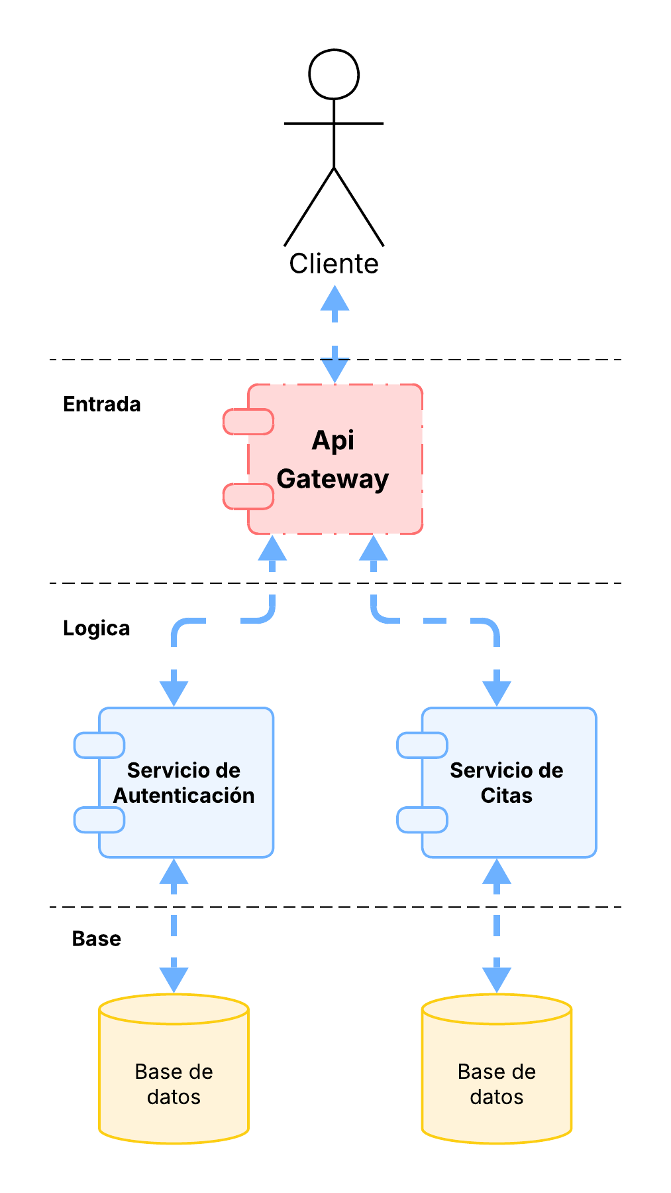
Configuración de Entorno
Relación de dependencias entre Contenedores
Nivel base
Los servicios de bases de datos, son los primeros que deben estar listos. En este caso db_autenticacion y db_citas
Nivel lógico - Microservicios
Los servicios de Autenticación y Citas inician una vez sus BD están disponibles.
Nivel de entrada - Gateway
Es el último en subir, asegurando que todos los servicios internos ya están escuchando peticiones.

Slide 15
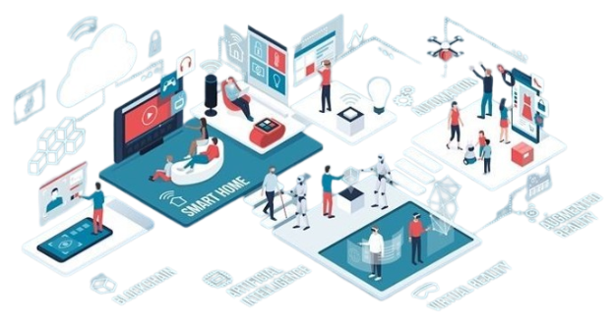
MUCHAS GRACIAS

